Slide 1
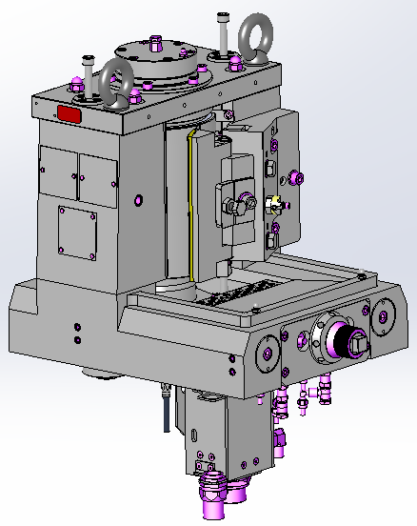
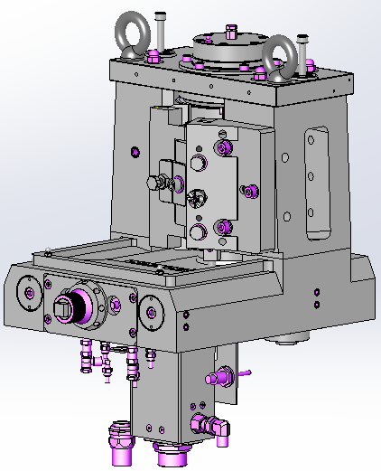
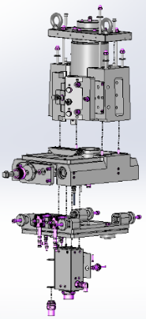
Garanta a quantidade certa de cola
Rolo de cola estriado - pacote “b”
VALOR E VANTAGENS
DESCRIÇÃO
Produção segura substituindo componentes obsoletos (rolos de cromo não são mais fabricados) por rolos de cola de última tecnologia
Evita respingos de cola e filamentos garantidos pela forma de “nichos”;
Garanta a quantidade adequada de cola aplicada na etiqueta;
Melhor controle da quantidade de cola aplicada: se mais cola for necessária é o suficiente para aumentar o volume dos nichos e a área dos blocos de etiquetas;
Reduza os custos de manutenção e o tempo de máquina parada:
  a substituição do rolo recomendada vai de 9.000 h com a versão real para 36.000 h com a nova versão
  Tempo de vida do scrapper dobrou
  Custo reduzido de peças de reposição (em média -15%)
Sendo a tecnologia de rolo de cola existente obsoleta, a Sidel fornece um novo conjunto para fornecer a quantidade certa de cola no rótulo:
  Barra de cola auto-ajustável com sistema raspador integrado
  Novo conceito de transferência de cola com temperatura controlada
  Nichos criados com corte a laser
O pacote consiste em um grupo pré-montado completo contendo o novo rolo de cola e as peças de adaptação necessárias
Valor: Eficiência, manutenção, obsolescência
Equipamento: rotuladoras F15 Evo, Rollquattro, Rollquattro Evo, Matrix, Sidel Super Combi, EvoDECO
Catálogo código: AA27b

